Slide 1
PREDLIG
NOVA VERSÃO

Slide 2
SITUAÇÃO
PRECISAMOS ESTAR RESPALDADOS POR OUTRO ARTIGO CIENTÍFICO.
LIBEN-NOWELL É O NOSSO FOCO.
CONSEGUIMOS PEGAR COM ELE A BASE QUE ELE UTILIZOU NO ARTIGO DELE.

Slide 3
ESTRUTURA
POSSUIMOS AS SEGUINTES BASES:
astroph
cond-mat
gr-qc
hep-ph
hep-th
Essas bases foi enviado pelo LIBEN-NOWELL

Slide 4
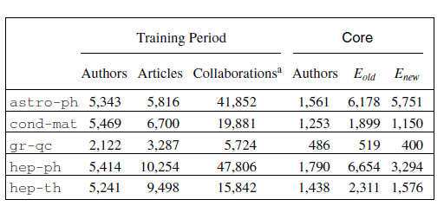
ESTRUTURA
Objetivo Inicial – alcançar estes dados

Slide 5
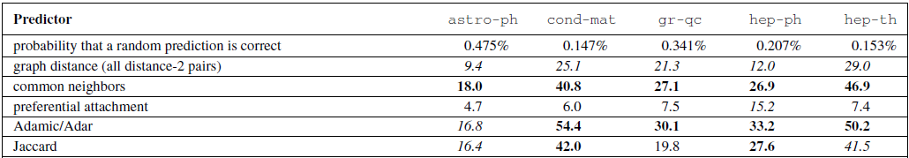
ESTRUTURA
Objetivo Inicial – alcançar estes dados

Slide 6

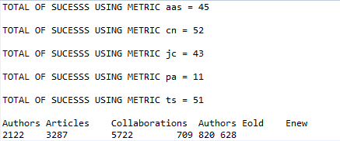
Resultados
Ao final da execução o arquivo final me apresenta essas informações:
A execução completa com algumas modificações e as métricas atuais:

Slide 7
Resultado
Estes resultado também inserimos numa planilha para que outros dados sejam identificados.

Slide 8
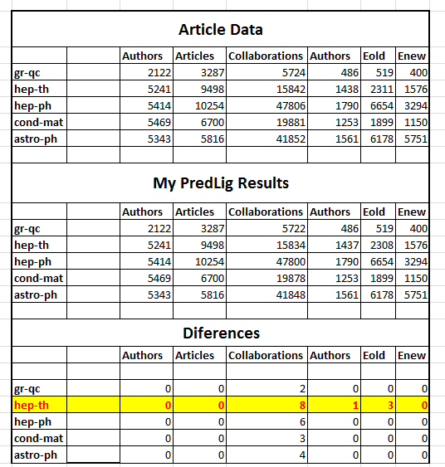
Primeira tabela

Slide 9
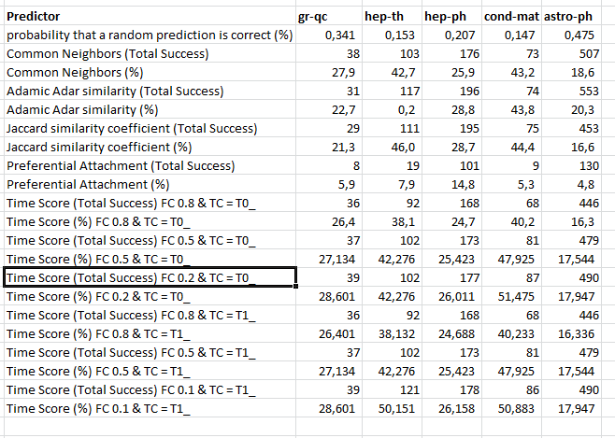
Tabela de resultados

Slide 10
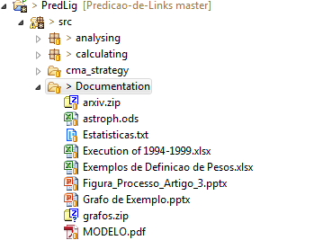
PARA EXECUTAR
PRIMEIRO PASSO
NA PASTA DOCUMENTATION PEGAR O ARQUIVO GRAFOS.ZIP E DESCOMPACTAR NA RAIZ DE SUA MÁQUINA.

Slide 11
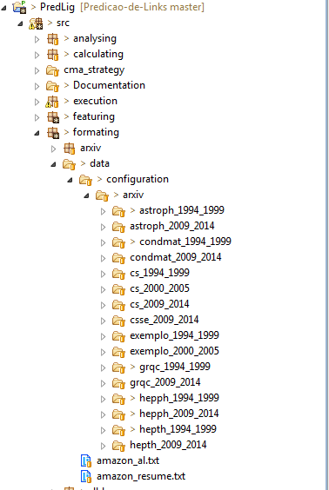
PARA EXECUTAR
SEGUNDO PASSO:
CONFIGURAR A EXECUÇÃO
CONFORME DESEJADO.
(CONFIG.TXT)
PARA CADA BASE
EXISTE UM ARQUIVO
CONFIG.TXT

Slide 12
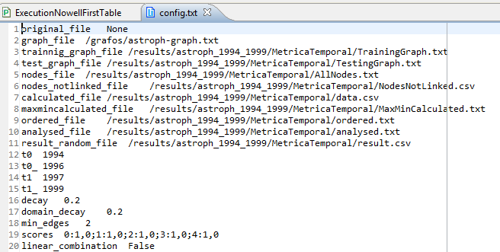
PARA EXECUTAR
Dentre as informações mais importantes são:
Min_edges – número mínimo de publicações (Nowell utilizou 3)
Decay – utilizado para métrica TimeScore (até o momento o melhor resultado foi garantido com 0.2)
Scores – métricas que serão utilizadas no cálculo.

Slide 13
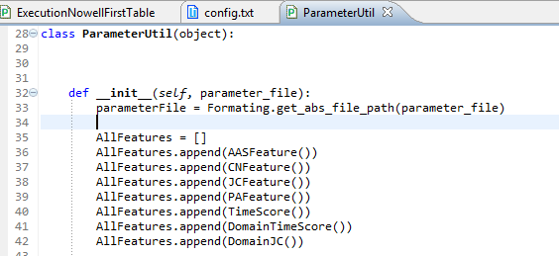
PARA EXECUTAR
ESCOLHA DAS MÉTRICAS:
O PADRÃO É: 0:1,0;1:1,0;2:1,0
O PRIMEIRO ELEMENTO ANTES DOS “:” É O ÍNDICE DA MÉTRICA DEFINIDO NO ARQUIVO PARAMETERUTIL.PY

Slide 14
PARA EXECUTAR
ESCOLHA DAS MÉTRICAS 0:1,0
O SEGUNDO VALOR (ELEMENTO APÓS “:”)
É O PESO QUE SERÁ DADO A MÉTRICA, SERÁ UTILIZADO PRINCIPALMENTE NA COMBINAÇÃO LINEAR.
O TERCEIRO VALOR (ELEMENTO APÓS A “,”)
É A FORMA COMO SERÁ ORDENADO OS VALORES DA MÉTRICA. EXEMPLO: PARA VIZINHOS COMUNS, QUANTO MAIS VIZINHOS COMUNS MAIOR É A CHANCE DE SE CONECTAREM. PARA CAMINHO MAIS CURTO QUANTO MENOR É O CAMINHO MAIOR É A CHANCE DE SE CONECTAREM.

Slide 15
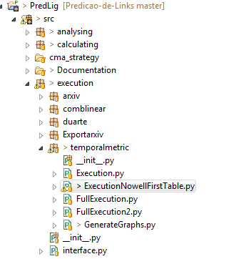
PARA EXECUTAR
FOI CRIADO O ARQUIVO EXECUTIONNOWELLFIRSTTABLE.PY

Slide 16
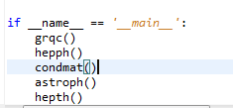
PARA EXECUTAR
NELES EU ESCOLHO QUAIS BASES DESEJO EXECUTAR A PARTIR...
O RESULTADO FINAL SERÁ ARMAZENADO EM:
OU SEJA, A CADA EXECUÇÃO É RECOMENDÁVEL QUE SEJA SALVO UM ARQUIVO COM NOME DIFERENTE.

Slide 17
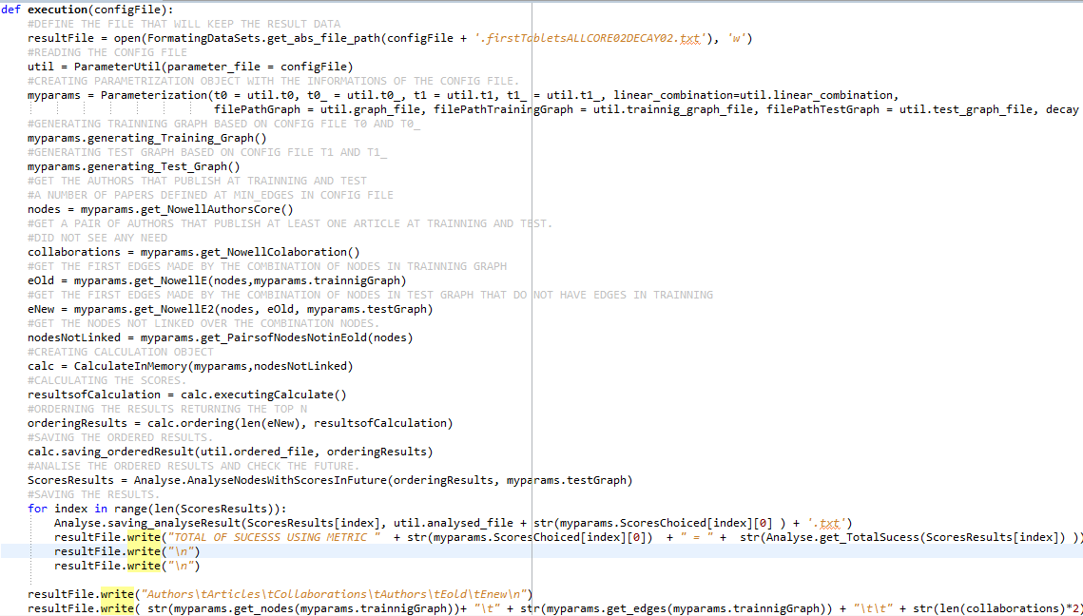
CÓDIGO

